Slide 1
口腔・鼻腔内吸引 (非侵襲的人工呼吸）

Slide 2
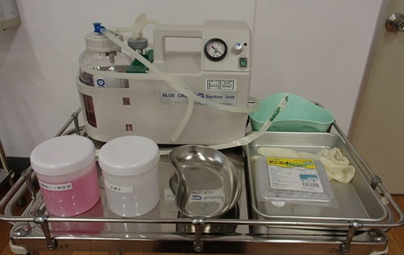
必要物品の準備
１吸引器
２吸引チューブ
３滅菌万能カップ
４水道水
５消毒液
６ﾃﾞｨｽﾎﾟｰｻﾌﾞﾙ手袋
７清浄綿
（ｱﾙｺｰﾙ綿）
８ｶﾞｰｸﾞﾙﾍﾞｰｽﾝ
９膿盆

Slide 3
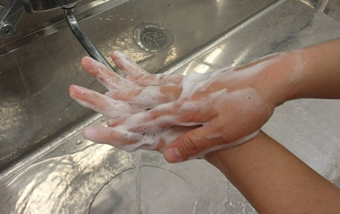
準備① 医師の指示書の確認 準備② 手洗い

Slide 4
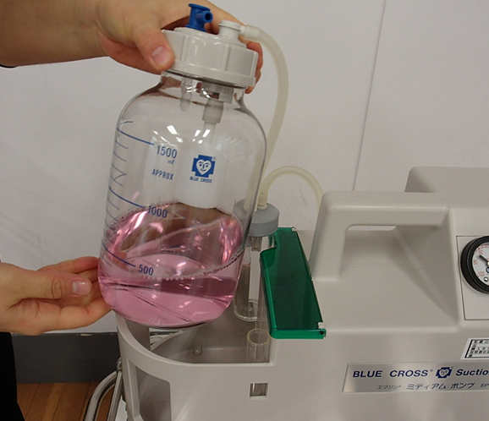
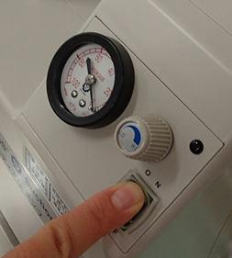
準備③ 必要物品・吸引器の用意
吸引びんに水道水を入れる
吸引器の作動点検

Slide 5
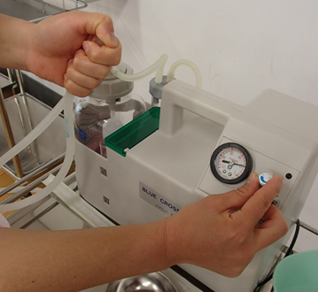
準備③ 必要物品・吸引器の用意
吸引圧の設定
親指でふたをして、圧を調整する

Slide 6
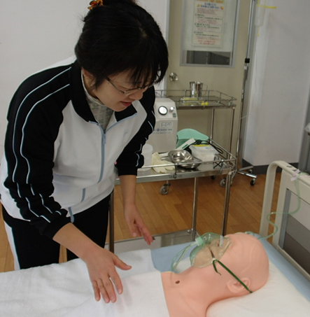
準備④ 必要物品を利用者のもとへ運ぶ 準備⑤ 利用者に吸引の説明をする
今から、痰を吸って、呼吸を楽にしませんか。

Slide 7
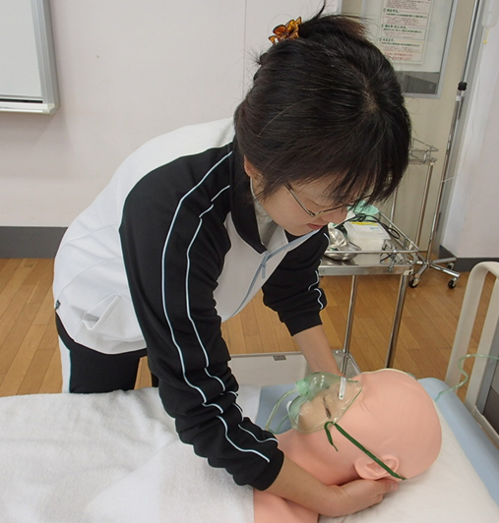
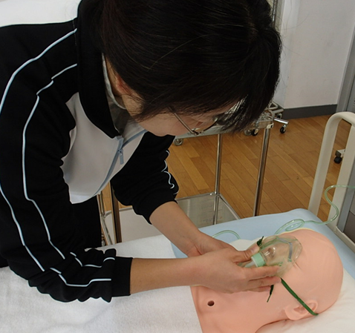
実施⑥ 吸引の環境・利用者 の姿勢を整える 実施⑦ 口腔内・鼻腔内の 観察

Slide 8
実施⑧ 清潔な手袋を両手につける

Slide 9
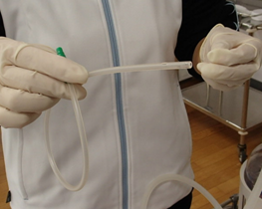
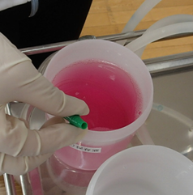
実施⑨ 吸引チューブを清潔に取り出す
チューブを輪にして、周囲に触れないようにする

Slide 10
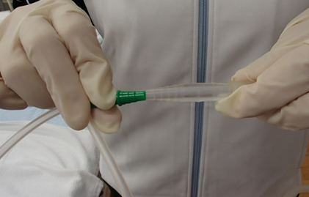
実施⑩ 吸引チューブを清潔に連結管で接続する

Slide 11
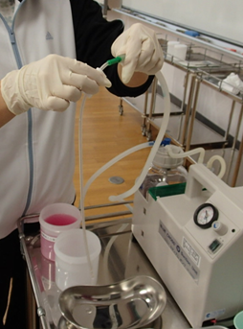
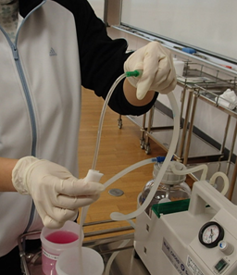
実施⑪ 吸引チューブについている消毒剤を清浄綿（ｱﾙｺｰﾙ綿）で拭く
浸漬法の場合
連結管から先へ一方向に拭く

Slide 12
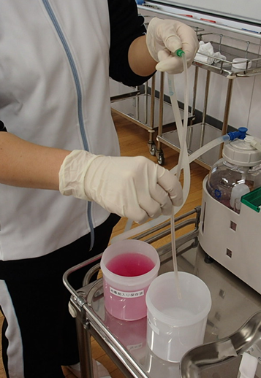
実施⑫ 吸引器の電源を入れ、水を吸引し、吸引圧を確認する
浸漬法の場合は、中の消毒液を洗い流す

Slide 13
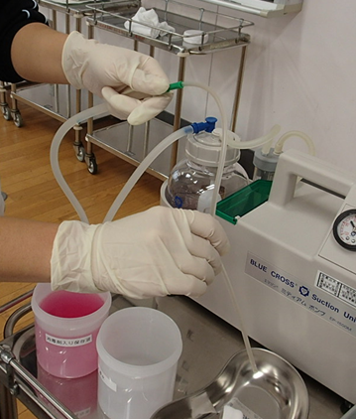
実施⑬ 吸引チューブの先端の水をよく切る

Slide 14
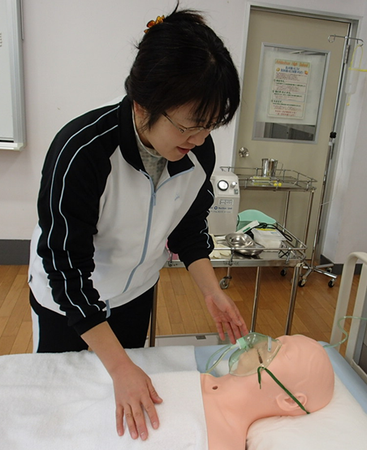
実施⑭ 利用者に声かけをする
今から、マスクをはずして、チューブを入れて痰を吸います。何かありましたら、手を上げて下さい

Slide 15
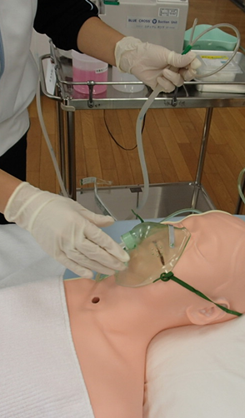
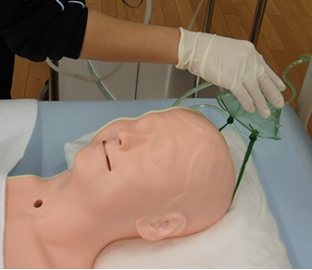
実施⑮ 口鼻マスク・ または鼻マスク をはずす

Slide 16
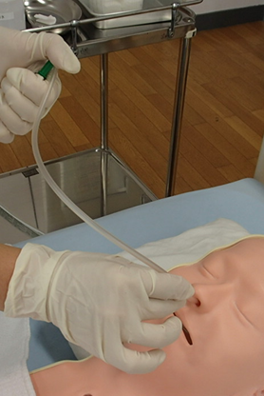
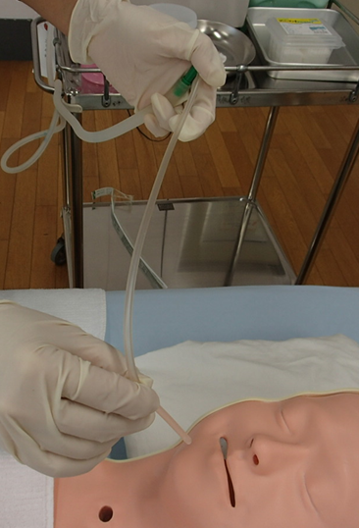
実施⑯ 吸引圧をかけずに適切な深さまで挿入する
親指でチューブを折る
１ｃｍ程挿入したら、先を咽頭部に向ける
親指でチューブを折る
口腔のカーブに合わせて挿入する

Slide 17
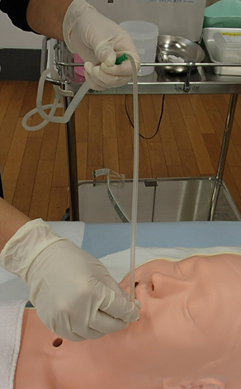
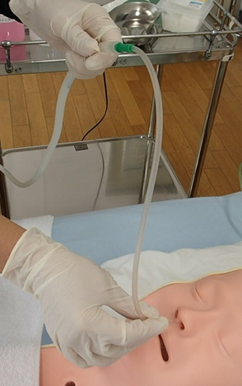
実施⑰ 適切な吸引圧で貯留物を吸引
チューブを回したり、ずらしたりしながら
圧が１カ所にかからないよう注意する
親指でおらないで、圧をかける
親指で折らないで、圧をかける

Slide 18
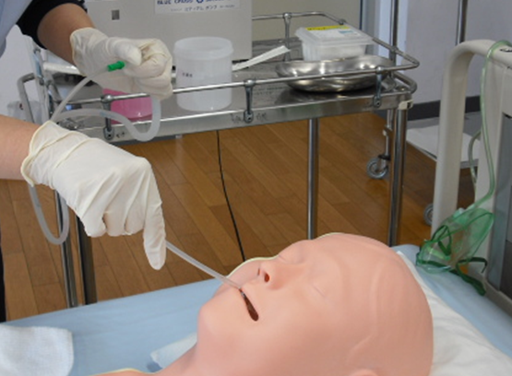
実施⑱ 吸引チューブを静かに抜く

Slide 19
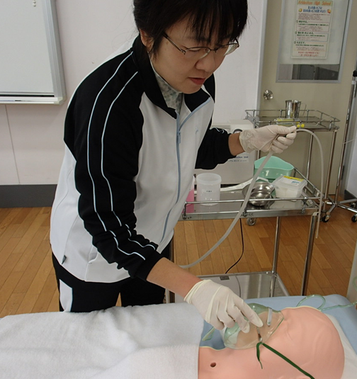
実施⑲ 口鼻マスク・または鼻マスクを適切に戻す

Slide 20
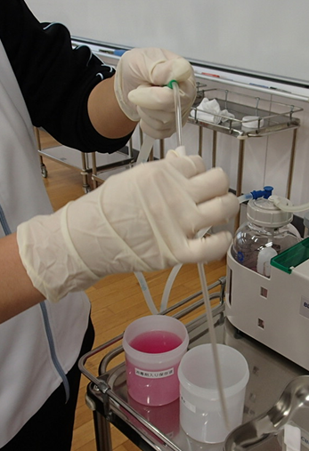
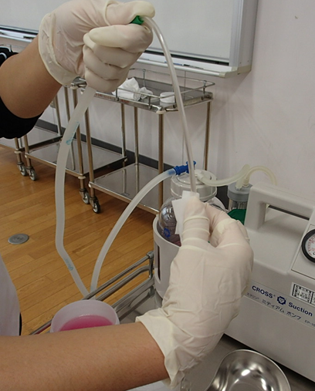
実施⑳ 吸引チューブの外側を清浄綿 （ｱﾙｺｰﾙ綿)で拭く
連結管から先へ一方向に拭く

Slide 21
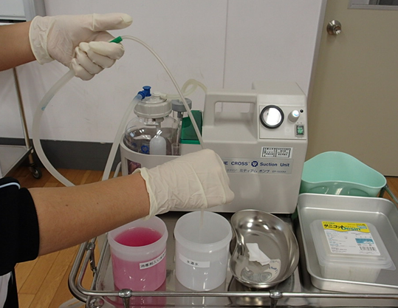
実施㉑ 洗浄水を吸引し、チューブ内側の汚れを吸引する

Slide 22
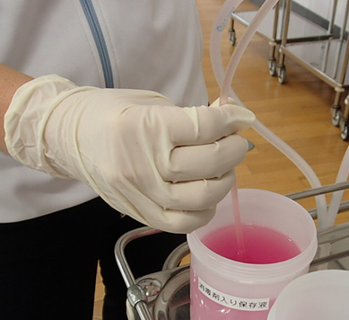
チューブを保管するときは洗浄水の後、消毒剤入り保存液を吸引する

Slide 23
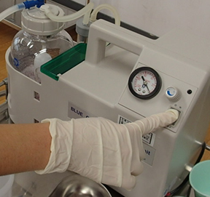
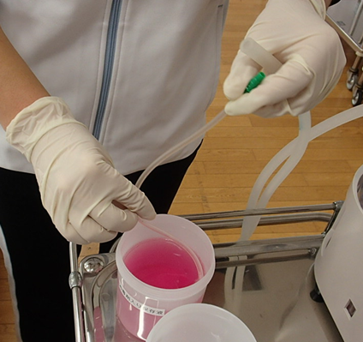
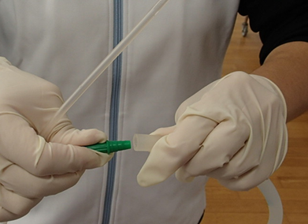
実施㉒ 吸引器の電源を切る 実施㉓ 吸引チューブを連結管からはずし保管容器に入れる
破棄する場合もある

Slide 24
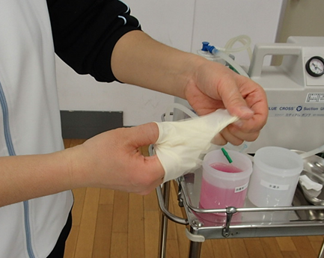
実施㉔ 手袋をはずす、またはセッシを 所定の場所に戻す

Slide 25
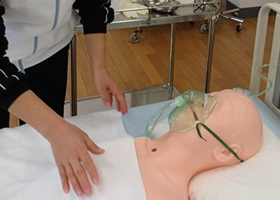
実施㉕ 利用者への吸引終了の声かけ・姿勢の整え 実施㉖ 人工呼吸器が正常に作動していること、口鼻マスクまたは鼻マスクの装着感が通常どおりであることを確認
終わりましたよ。たんは取り切れましたか。苦しくありませんか。

Slide 26
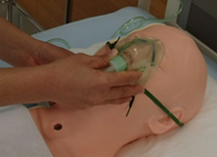
実施㉗ 吸引物及び利用者の 状態を観察 実施㉘ 利用者の吸引前の状態と吸引後の状態変化を観察 実施㉙ 吸引後に経鼻経管栄養 チューブが口腔内に出て きていないことを観察
鼻腔内の吸引では、口腔内に血液の流れ込みがないことを確認する

Slide 27
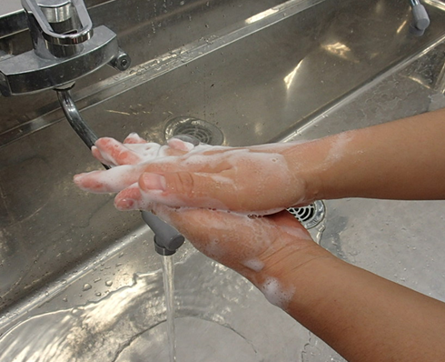
実施㉚ 手洗い

Slide 28
報告㉛ 吸引物及び利用者の状態を報告 利用者の吸引前の状態と吸引後の状態変化を報告 報告㉜ 吸引後に経鼻経管栄養チューブが口腔内に出てきていないことを報告 報告㉝ 人工呼吸器が正常に作動していること、口鼻マスクまたは鼻マスクの装着感が通常どおりであることを報告 報告㉞ ヒヤリハット・アクシデントの報告

Slide 29
片づけ㉟ 排液びんの排液量が70～80％になる前に捨てる 片づけ㊱ 使用物品を速やかに片づけまたは交換する
記録㊲ 実施記録を記載する

